Slide 1
数字逻辑
主讲：刘晓升
苏州大学计算机科学与技术学院
liuxiaosheng@suda.edu.cn
115/11/07

Slide 2
知识点26：
组合逻辑模块—译码器(1)
115/11/07

Slide 3
译码器
译码器——将输入代码转换成特定的输出信号

Slide 4
二进制译码器
编码:以二进制码来表示给定的数字、字符或信息
译码:将二进制码翻译成一定的数字、字符或信息
译码是编码的逆过程
如果输入信号有n 位二进制代码，输出信号为2^{n}个。

Slide 5
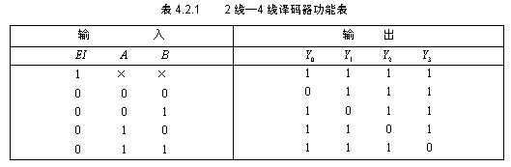
2-4译码器

Slide 6
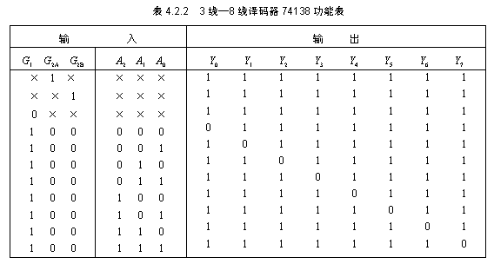
3-8译码器

Slide 7
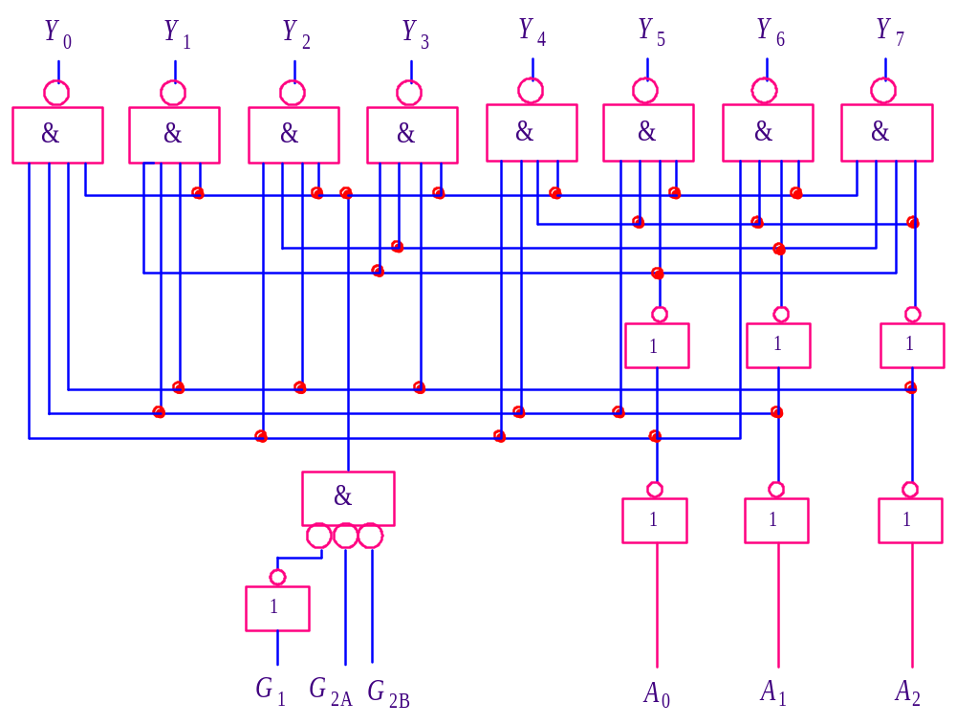
3-8译码器

Slide 8
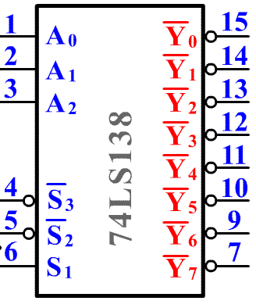
3-8译码器—74LS138
G_{2A}
G_{2B}
G1

Slide 9
3-8译码器—74LS138
三点说明：
◆ 当G1=0时，无论其他输入信号是什么，输出都是高电平，即无效信号。
◆ G_{2A}或G_{2B} 为高电平时，输出也都是无效信号。
G_{2A}
◆在S₁=1， G_{2A} + G_{2B} =0时，输出信号 才取决于输入信号A₂、 A₁、 A₀的组合。
G_{2B}
G1

Slide 10
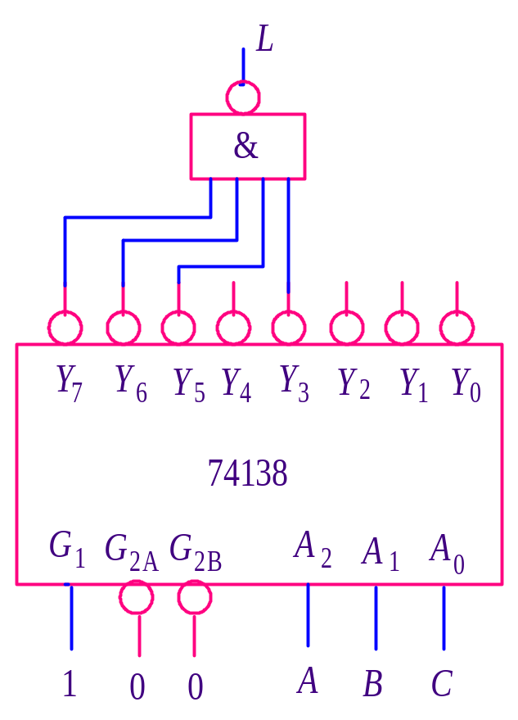


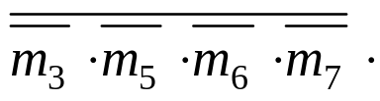
3-8译码器的应用(1)
实现逻辑函数
例 试用译码器和门电路实现逻辑函数：
解：将逻辑函数转换成最小项表达式，
再转换成与非—与非形式。
=m₃+m₅+m₆+m₇
=
用一片74138加一个与非门
就可实现该逻辑函数。

Slide 11
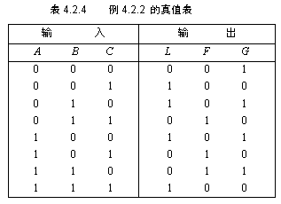

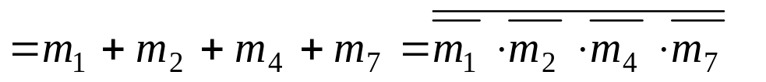

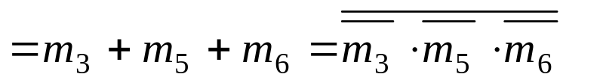

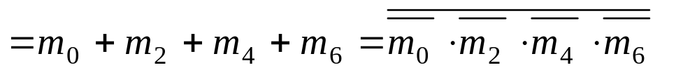
3-8译码器的应用(1)
实现逻辑函数
例 ：某组合逻辑电路的真值表如表4.2.4所示，试用译码器和门电路设计该逻辑电路。
解：写出各输出的最小项表达式，再转换成与非—与非形式:

Slide 12
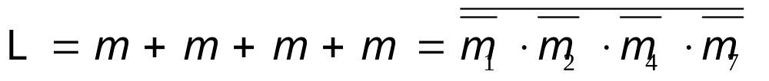
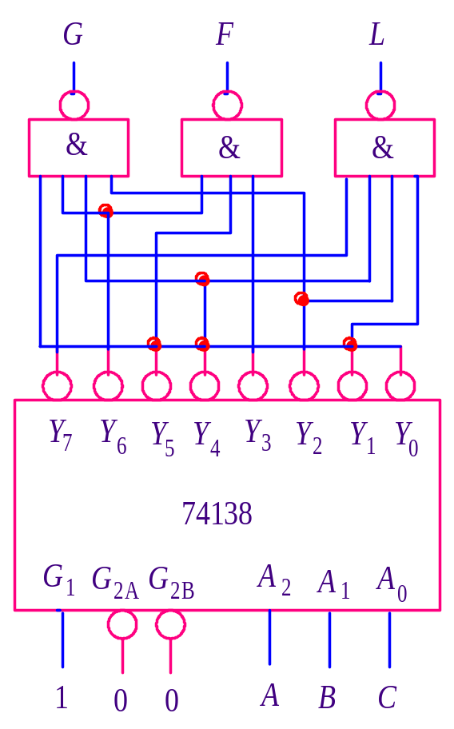
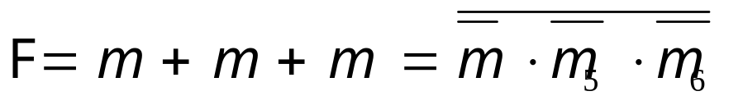
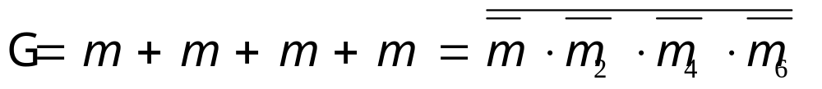
3-8译码器的应用(1)
实现逻辑函数
可见，用译码器实现多输出逻辑函数时，优点更明显。

Slide 13
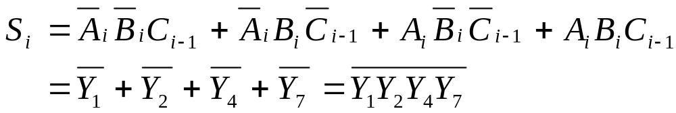
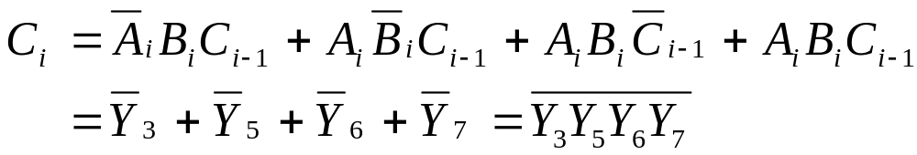
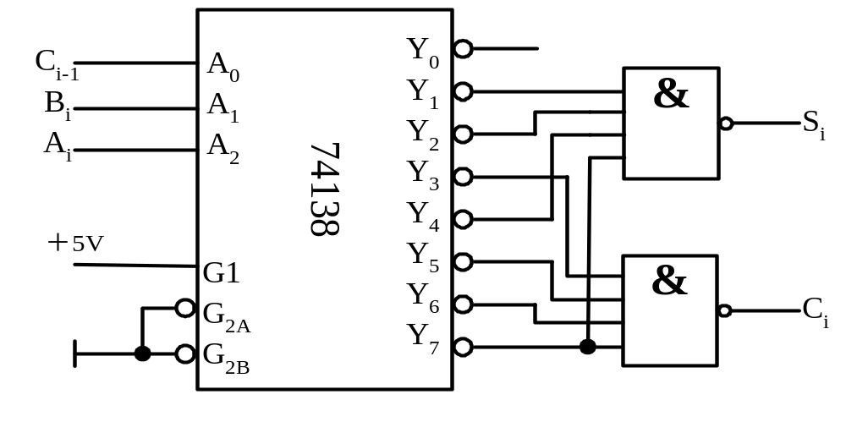
3-8译码器的应用(1)
实现逻辑函数
例:用74138实现全加器。
A_{i} | B_{i} | C_{i-1} | C_{i} | S_{i}
0 | 0 | 0 | 0 | 0
0 | 0 | 1 | 0 | 1
0 | 1 | 0 | 0 | 1
0 | 1 | 1 | 1 | 0
1 | 0 | 0 | 0 | 1
1 | 0 | 1 | 1 | 0
1 | 1 | 0 | 1 | 0
1 | 1 | 1 | 1 | 1

